Slide 1

제주감귤산업
빅데이터 분석

Slide 2








팀원 소개
송 지영
정 규진
장 하림
임 영택
데이터 수집
데이터 전 처리
전체 흐름 분석
모델링 분석
모델링 검증
웹 담당
데이터 전 처리
데이터 시각화
프로젝트 매니저

Slide 3

CONTENTS.
01.
02.
03.
04.
분석배경
분석과정
분석결과
결론
분석목적, 데이터설명 데이터시각화, 분석개요 분류모형 생산량,소비량 예측
분석 차별점 및 한계

Slide 4
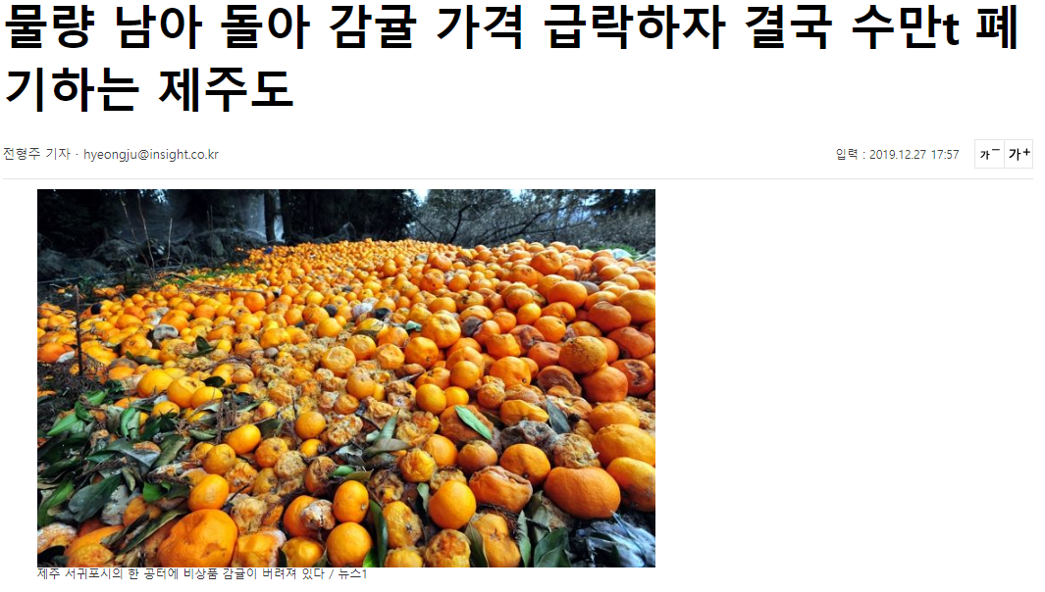
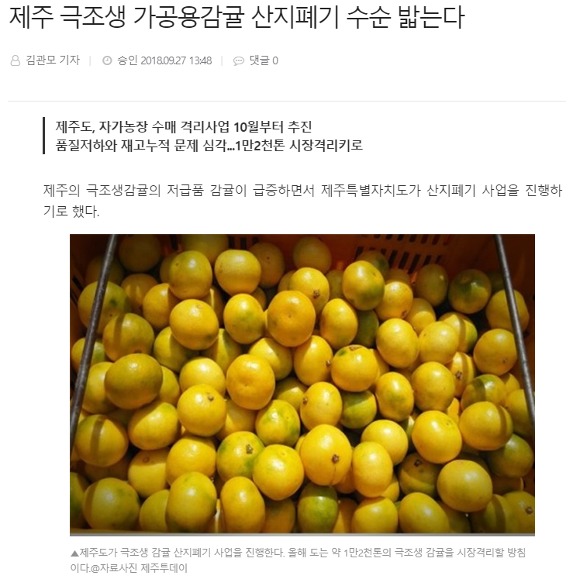
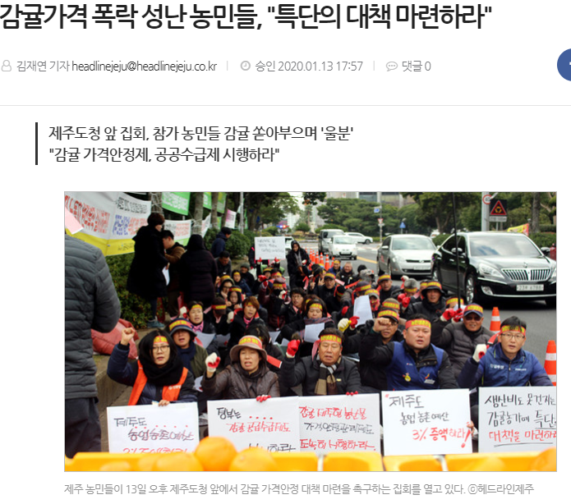
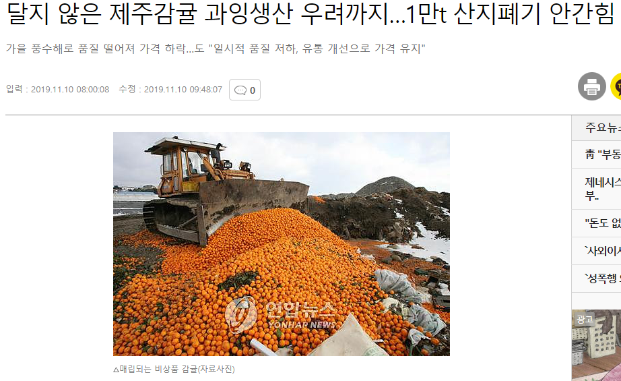
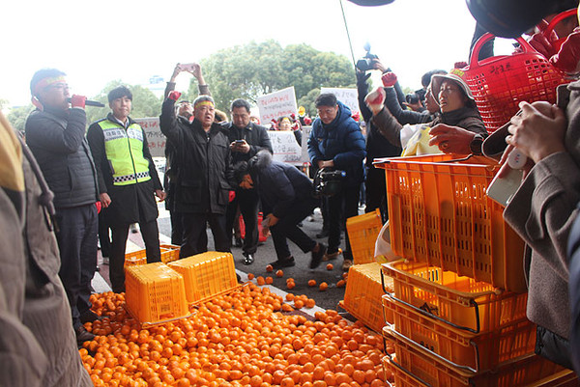
감귤산업의 현재

Slide 5
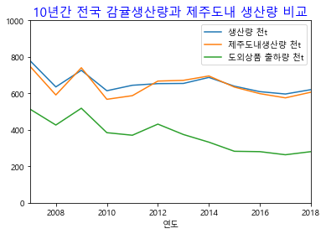
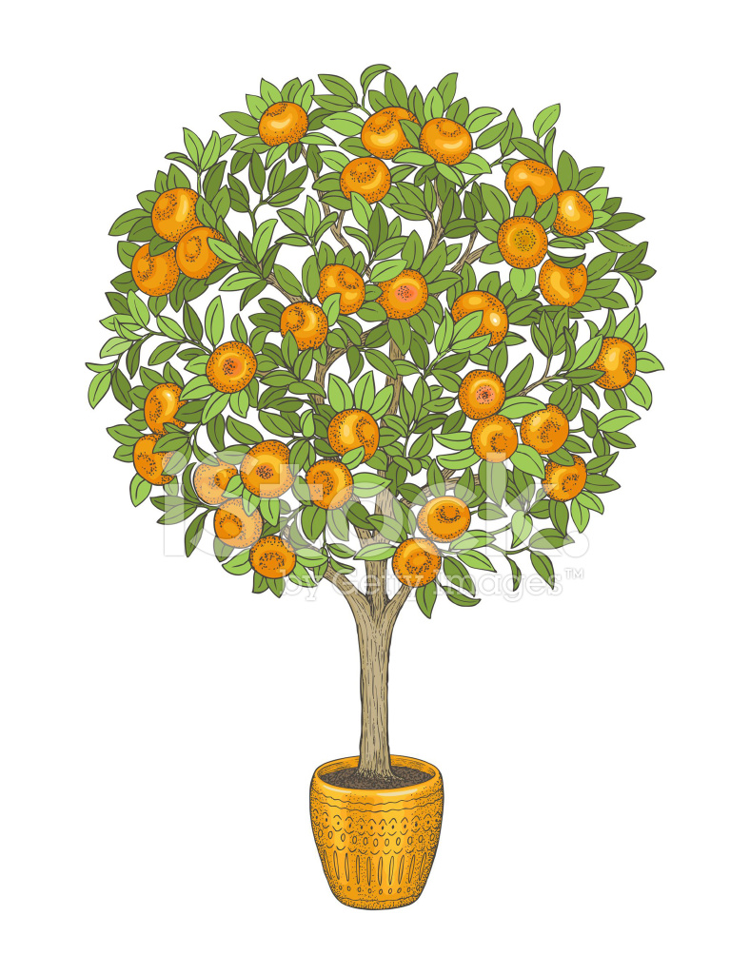
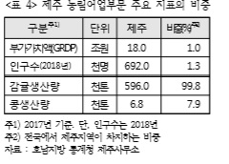
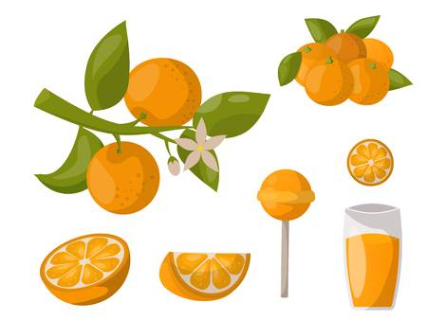
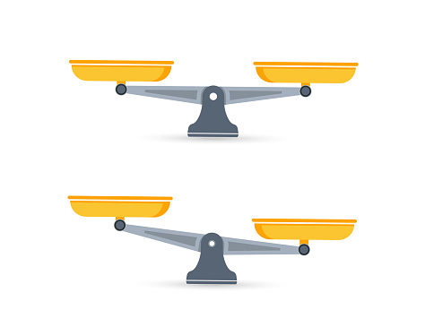
01
10년간 등락하며 감귤재배면적과 생산량은 안정적인 상태
PROBLEM
NOW
문제정의
안정적 감귤생산량,
줄어들고 있는 과실소비
전국 감귤산업 중
제주감귤 99.8%
과실 생산은
이미 포화상태
생과류
가공류
1
2
3

Slide 6

01
Analysis
분석 목적
농업전수조사자료
농식품부조사자료
PPT 템플릿
기상청 자료
감귤소비패턴에
따른
감귤출하량과
감귤소비량의
추이 분석
통계청 자료
공급 예상모형
수요 예상모형
제주기후조건에 따른 감귤생산량 분석
현대인의 과실소비패턴 분석

Slide 7


Analysis
Target Data
데이터설명
감귤산업 , 기후 데이터
과실 소비산업 데이터
1
2
3
감귤산업 | 기후 데이터
전국 감귤생산량 | 평균기온, 일조량
감귤류 품종별 생산량 | 상대습도, 강수량
재배면적 | 풍속
단수면적 | PHU(과실 생장온도)
감귤산업 | 데이터
1인당 감귤소비량 | 1인당 가처분소득
감귤 도매가격 | 생산자 물가지수
감귤 소매가격 | 소비자 물가지수
경합과일 가격 | 1인가구비율 수입개방화 비율
(출처: 통계청,농림부 출처:기상청)
(출처: 통계청,농림부 출처:통계청)

Slide 8
01
분석배경
현재 제주감귤산업의 안정적인 미래를 위해서
소비패턴을 분석해서, 출하량과 소비량의 적정한 비율을 찾는다.
예측결과
감귤 생산
감귤 생산 예측
감귤 소비 예측
감귤 소비
국내 과일 소비
수입 과일 소비
미래 예측 시나리오

Slide 9

데이터
시각화
Notes:
감귤!! 감귤 하면 무엇이 생각나나요?! => 제주도!

Slide 10
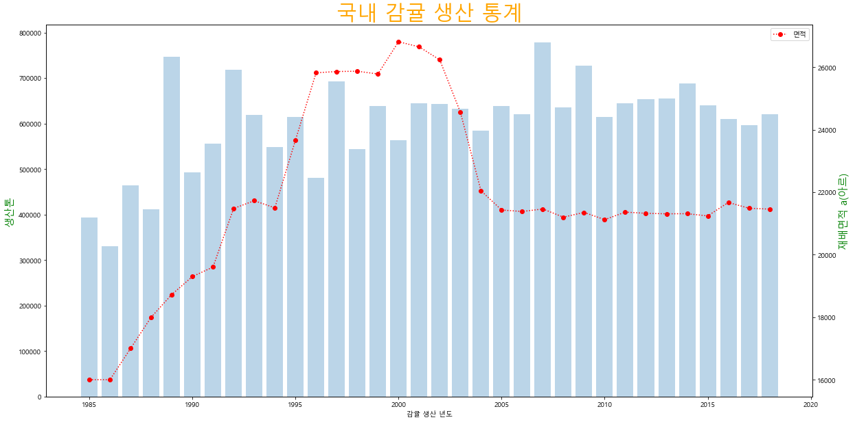
02
데이터분석과정
감귤산업 데이터 시각화
감귤산업은 생산량 안정시기
2002년 이후로
감귤의
과잉생산 문제,
생산량 큰폭하락
재배면적 정체상태
품종개발, 기술의 발달

Slide 11
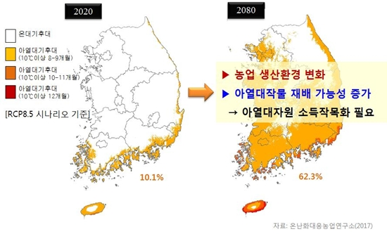
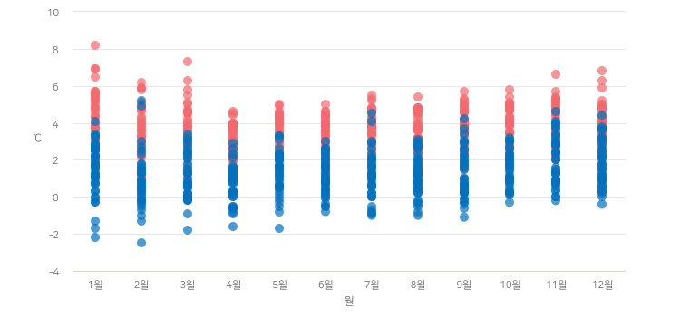
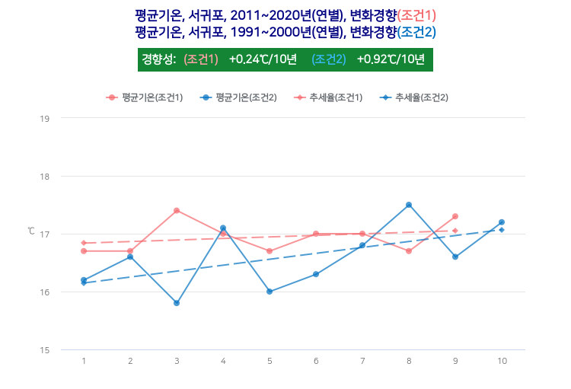
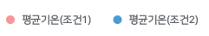
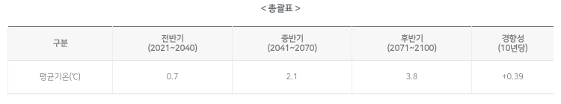
02
데이터분석
기후 데이터 시각화
2061~2100
2021~2060
2100년
대한민국 전체에서
감귤 생산 가능
제주만의 비중은
차차 감소할 예정
5년당 평균기온 0.2도 상승중

Slide 12
02
데이터분석과정
감귤소비산업 데이터 시각화

Slide 13
02
데이터분석과정
감귤가공산업, 과실소비산업 데이터 시각화

Slide 14

생산량
예측모델
Notes:
감귤!! 감귤 하면 무엇이 생각나나요?! => 제주도!

Slide 15
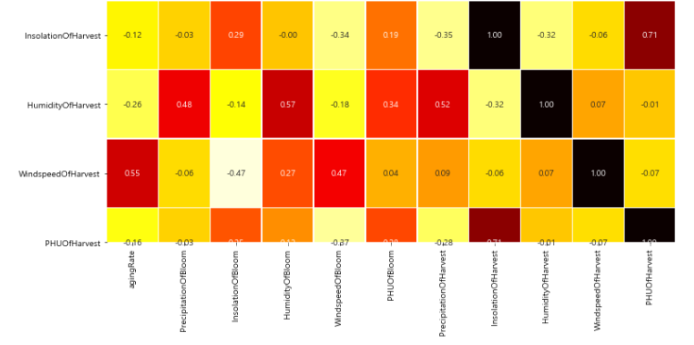
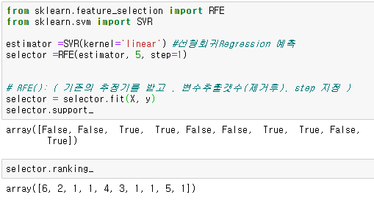

1. 96년 제주대학교 아열대 농업연구소의 하우스감귤의 수요분석 연구에 따르면
아래 식은 우리와 식성이 가장 비슷하다고 여긴 일본감귤시장 경험을 토대로 분석.
2. 97년대 자료 :제주발전연구 제1권 제1호(제주감귤산업에 미치는 영향분석)에 따라
단수함수 모형설정 요인을 확인(재배면적은 2010년 이후로 크게 변화가 없어 제외)
PHU,
Humidity
Wind speed
변수추가
다중상관성 변수 제거
PERY = f ( BEAR i,t , RAIN1 i, t , RAIN2 i, t , T ,W , 풍년더미변수 , 흉년더미변수 )
과거 공급 예측 함수
용어 설명
모델링 후 공급 예측 함수
3
감귤의 단수(면적당 | 열리는 과수 단위)
agingRate i,t | 성과수면적비율
Precipitation 1, 2 i,t | 강수량
Insolation 1 i,t | 개화기 일조량 과실내 당도세포 크기 조절
Humidity 1,2 i,t 개화기 / 수확기 | 상대습도 과실생장에 필수
수확기 PHU | 과실이 생리적 성숙에 도달에 필요한 온도 일수
하위 랭킹 3-5위 변수제거
성과수비율은 중요변수라 제거안함.

Slide 16
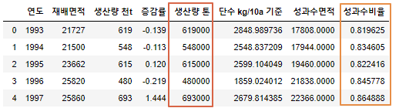
03
분석결과
감귤산업 분석결과
기존의 생산량 재배면적별 단수 분석
재배면적 계산식 = 신규재배원 면적 + 기존면적 – 폐원면적
단수 (kg/10a) = 생산량 / 재배면적
성과수는 성숙한 과실이 열리는 나무로
성과수비율이 높을수록 단수 증가,
노목이 증가하면 단수 감수
해걸이 현상 = 단수 감수
2000년대부터는 큰차이 없음
성과수 비율은 종속변수에 영향을 주는 독립변수로 추출

Slide 17
03
분석결과
감귤 최적 재배 환경
연평균 기온 15~17℃ 이상
최저기온 극 값 -10.3 ~ -5.6°C의 범위
연강수량이 850mm 이상, 배수가 빠른 곳
일조량 풍부
제주 감귤 재배 환경
연평균 기온 15~17℃ 이상
최저기온 극 값 -12.5 ~ -5.8°C 의 범위
연강수량 1500~2500mm, 90%는 2100mm 이하 지역 제주는 강수량이 높지만 배수가 좋은 환경으로 영향 미미
일조량 풍부
감귤산업 분석결과
기상청 데이터 자료 전처리
기상변수
1. 기온 – 생장주기 낙과현상, 일조량 흡수,착색
2. 강수량 – 일조량감소, 당도 절감
3. 일조량 – 감귤크기, 당도영향
4. 습도 – 낙과현상(토양건조)
5. 풍속 – 과실 상처여부, 낙과영향
6. PHU – 유효적산온도 (생장예측)
월별 선정 기준 (10~11월 수확기)
4~5월 : 생장기
7~9월 : 성숙기

Slide 18
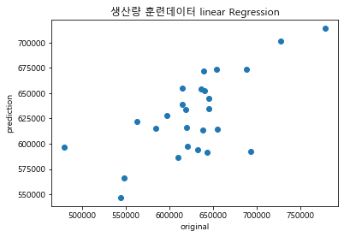
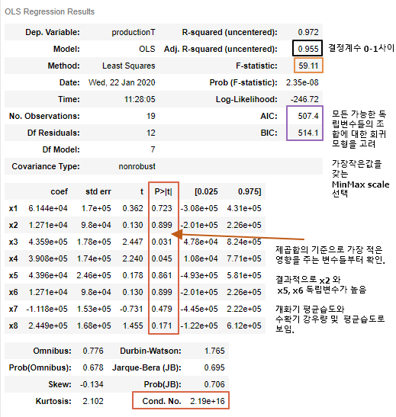
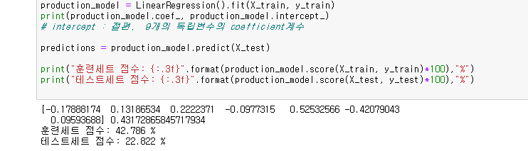
03
분석결과
MinMax
Scale 선택
감귤생산모델링
선형회귀모델은
적합하지 않았음

Slide 19
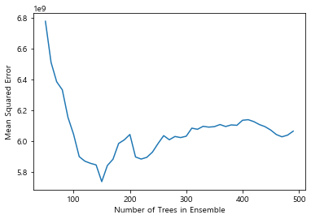

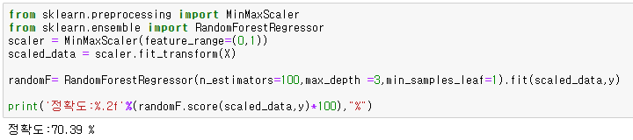
03
분석결과
감귤산업 분석결과
하나의 랜덤포레스트
모델을 이용하였을때
정확도가 65 ~70%로
나타남
랜덤포레스트 앙상블
데이터 세트에 대한 MSE를 누적
시켜서 트레이닝 테스트 오차에
대한 앙상블의 트리개수로
시각화를 했더니 150개의 RF의
조합을 했을때 MSE 가 낮고
250개가 넘으면 거의 비슷해짐.

Slide 20
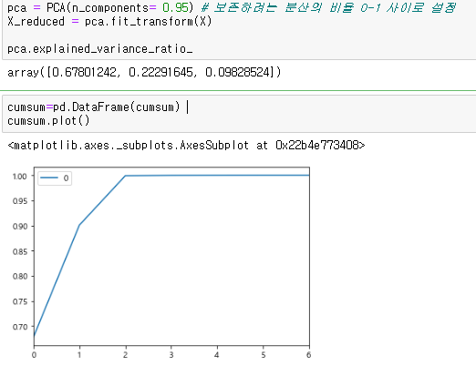
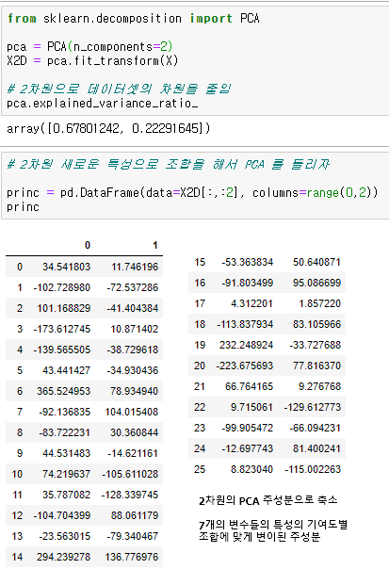
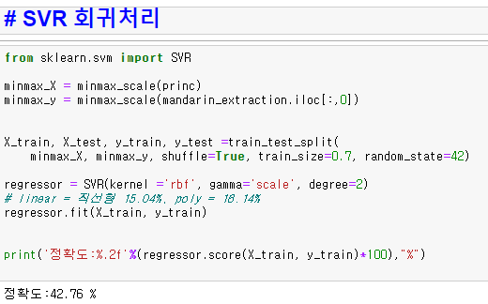
2차원
PCA

Slide 21
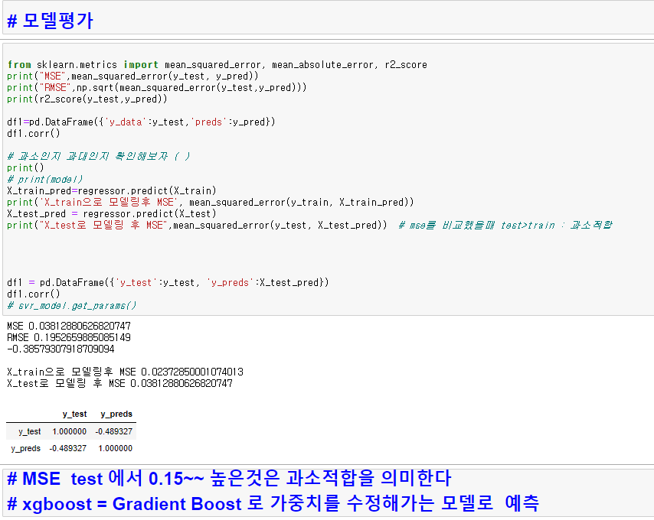
모델평가
예측모델 평가는
MAE, RMSE 를 이용
회귀 문제의 성능지표
RMSE(평균제곱근오차)
오차가 커질수록 이값이 커지으로 예측에 얼마나 오류가 있는지 알수 있음
MAE (평균 절대오차)
이상치로 보이는 구역이 많은 경우 사용합니다.
RMSE = 0.1952

Slide 22
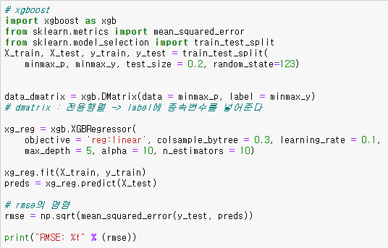
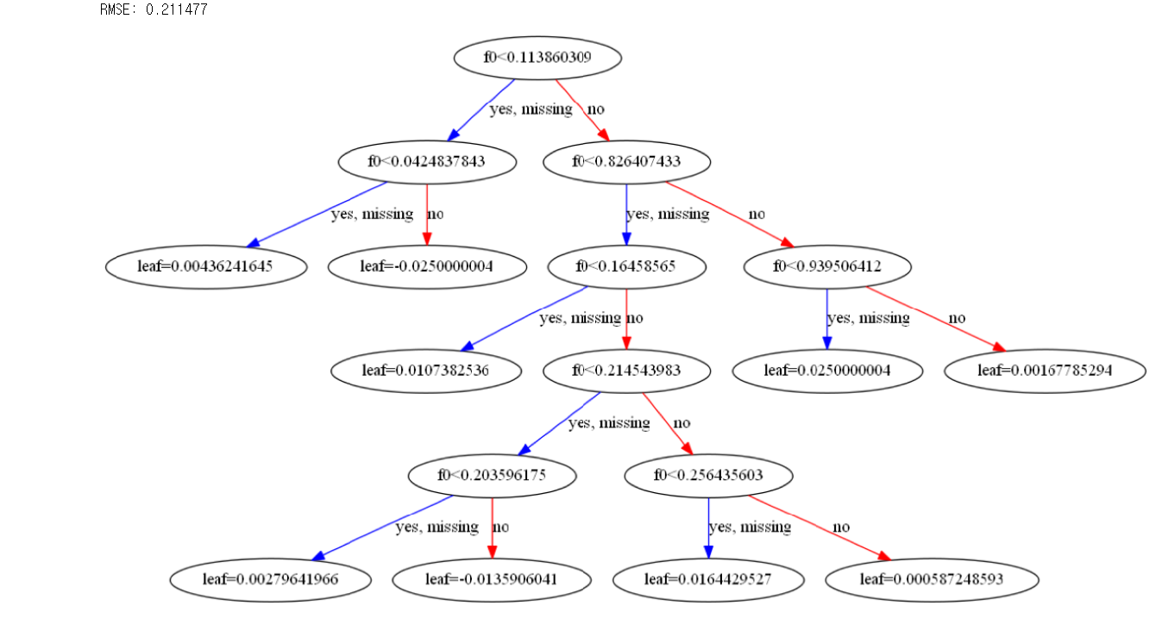
Xgboost = 병렬처리로 사용해서 학습이 빠르고 유연성이 좋다
Overfitting 과적합이 일어나지 않는다.
RMSE = 0.2114
Gradient
Boost
이전 예측의 잔여오차에 대해
보완하는 방식으로 순차적 트리생성
새로운 예측분류기 학습
사전가지치기, 민감도 ↑

Slide 23

수요량
예측모델
Notes:
감귤!! 감귤 하면 무엇이 생각나나요?! => 제주도!

Slide 24
수요 함수
용어 설명
1
2
3

Slide 25
03
분석결과
감귤 소비 분석결과

Slide 26
03
분석결과
감귤소비 분석결과

Slide 27
04
분석결론
분석 차별점 및 한계

Slide 28
Thank
YOU

